Slide 1
CHÚA NHẬT II MÙA VỌNG NĂM C

Slide 3
TẬP HÁT CỘNG ĐOÀN

Slide 4
Đk: Việc Chúa làm cho ta, ôi thực vĩ đại. Ta thấy mình chứa chan niềm vui.

Slide 5
Hãy dọn đường cho Chúa, hãy sửa đường Chúa cho thẳng ngay, và mọi người sẽ thấy ơn Thiên Chúa cứu độ
Alleluia - Alleluia:
Alleluia …

Slide 7
Ca Nhập Lễ Mau Dọn Đường Chúa Lm. Kim Long

Slide 8
Đk: Có tiếng kêu từ nơi hoang vắng mau dọn đường cho Chúa. Giữa rừng sâu hiu quạnh khơi rộng lối Chúa đi.

Slide 9
Tk: Thung lũng lấp cho đầy, núi đồi hãy bạt xuống. Đường gập ghềnh quanh ca uốn thẳng san bằng đi.

Slide 10
Đk: Có tiếng kêu từ nơi hoang vắng mau dọn đường cho Chúa. Giữa rừng sâu hiu quạnh khơi rộng lối Chúa đi.

Slide 12
Bài đọc 1: Thiên Chúa sẽ cho thấy hào quang rực rỡ của ngươi.
Lời Chúa trong sách Barúc

Slide 13
Thánh Vịnh 125 Chúa Nhật II Mùa Vọng Năm C Lm. Kim Long 04 Câu

Slide 14
Đk: Việc Chúa làm cho ta, ôi thực vĩ đại. Ta thấy mình chứa chan niềm vui.

Slide 15
Tk1: Từ Si-on khi được Chúa dẫn về, ta ngỡ ngàng tựa trong giấc mơ. Tiếng cười rộn rã đôi môi, lời hoan ca vang rền cửa miệng.

Slide 16
Đk: Việc Chúa làm cho ta, ôi thực vĩ đại. Ta thấy mình chứa chan niềm vui.

Slide 17
Tk2: Này chư dân to nhỏ với nhau rằng: Ôi Chúa làm việc bao lớn lao. Chúa làm việc lớn lao thay, và ta nay vui mừng dẫy tràn.

Slide 18
Đk: Việc Chúa làm cho ta, ôi thực vĩ đại. Ta thấy mình chứa chan niềm vui.

Slide 19
Tk3: Nguyện anh em lao tù Chúa đưa về, như suối cạn miền Nam đón mưa. Lúc này buồn bã đi gieo, mùa mai sau vui mừng hái gặt.

Slide 20
Đk: Việc Chúa làm cho ta, ôi thực vĩ đại. Ta thấy mình chứa chan niềm vui.

Slide 21
Tk4: Họ ra đi, đi mà đẫm châu lệ, gieo vãi từng hạt ươm giống đây. Lúc về, về sẽ reo vui, và trên vai mang nặng lúa vàng.

Slide 22
Đk: Việc Chúa làm cho ta, ôi thực vĩ đại. Ta thấy mình chứa chan niềm vui.

Slide 23
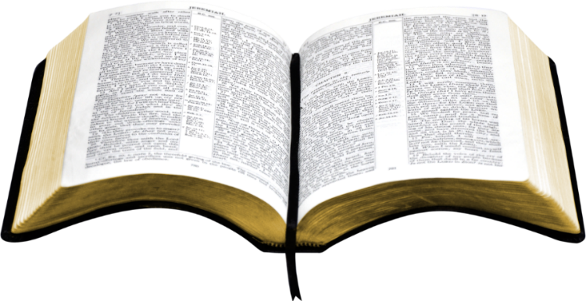
Bài đọc 2: Anh em hãy nên tinh tuyền, đừng làm gì đáng trách, trong khi chờ đợi ngày Chúa Kitô quang lâm.
Lời Chúa trong thư của Thánh Phaolô Tông Đồ gửi tín hữu Philipphê.

Slide 24
Hãy dọn đường cho Chúa, hãy sửa đường Chúa cho thẳng ngay, và mọi người sẽ thấy ơn Thiên Chúa cứu độ
Alleluia - Alleluia:
Alleluia …

Slide 27
KINH TIN KÍNH

Slide 28
Tôi tin kính một Thiên Chúa là Cha toàn năng, Đấng tạo thành trời đất, muôn vật hữu hình và vô hình.

Slide 29
Tôi tin kính một Chúa Giêsu Kitô, Con Một Thiên Chúa, Sinh bởi Đức Chúa Cha từ trước muôn đời.

Slide 30
Người là Thiên Chúa bởi Thiên Chúa, Ánh Sáng bởi Ánh Sáng, Thiên Chúa thật bởi Thiên Chúa thật,

Slide 31
được sinh ra mà không phải được tạo thành, đồng bản thể với Đức Chúa Cha: nhờ Người mà muôn vật được tạo thành.

Slide 32
Vì loài người chúng ta và để cứu độ chúng ta, Người đã từ trời xuống thế.

Slide 33
Bởi phép Đức Chúa Thánh Thần, Người đã nhập thể trong lòng Trinh Nữ Maria, và đã làm người.

Slide 34
Người chịu đóng đinh vào thập giá vì chúng ta, thời quan Phongxiô Philatô; Người chịu khổ hình và mai táng, ngày thứ ba Người sống lại như lời Thánh Kinh.

Slide 35
Người lên trời, ngự bên hữu Đức Chúa Cha, và Người sẽ lại đến trong vinh quang để phán xét kẻ sống và kẻ chết, Nước Người sẽ không bao giờ cùng.

Slide 36
Tôi tin kính Đức Chúa Thánh Thần là Thiên Chúa và là Đấng ban sự sống, Người bởi Đức Chúa Cha và Đức Chúa Con mà ra,

Slide 37
Người được phụng thờ và tôn vinh cùng với Đức Chúa Cha và Đức Chúa Con: Người đã dùng các tiên tri mà phán dạy.

Slide 38
Tôi tin Hội Thánh duy nhất thánh thiện công giáo và tông truyền.

Slide 39
Tôi tuyên xưng có một Phép Rửa để tha tội. Tôi trông đợi kẻ chết sống lại và sự sống đời sau. Amen.

Slide 41
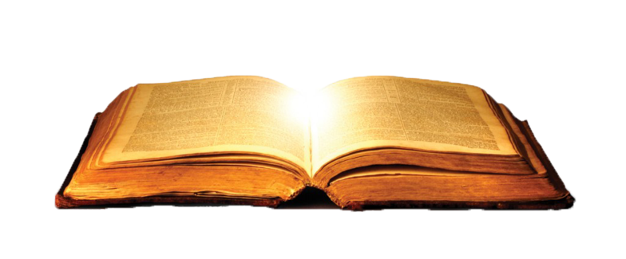
LỜI NGUYỆN
TÍN HỮU

Slide 42
Ca Dâng Lễ
Lễ Dâng
Trông Đợi
Viết Chung

Slide 43
Tk1: Với tháng ngày trông đợi con dâng lên lễ mọn hèn, là thành tâm ăn năn thống hối, Chúa ơi Chúa ơi giúp con đổi thay …

Slide 44
… Hướng trông về ngày mai, con dâng lên bánh rượu đây. Tựa dòng lệ thao thức vơi đầy. Chúa ơi Chúa ơi con mong Ngài từng giây.

Slide 45
Đk: Lòng thành con kính dâng lễ vật cậy trông mến tin. Chờ đợi ơn giáng sinh, Chúa Trời cứu chuộc tội khiên …

Slide 46
… Lòng thành con kính dâng lễ vật cậy trông mến tin. Chờ đợi ơn giáng sinh, Chúa Trời xuống ở cùng con.

Slide 47
Tk2: Dám trông Ngài thương tình tâm tư nô nức bồn chồn. Ngọn đèn khuya không quên thắp sáng Chúa ơi Chúa ơi con sẵn sàng luôn …

Slide 48
… Với trót niềm thủy chung con đây canh thức chờ mong. Nguyện trọn vẹn của lễ tâm tình Chúa ơi Chúa ơi xin ban ngày hồng ân.

Slide 49
Đk: Lòng thành con kính dâng lễ vật cậy trông mến tin. Chờ đợi ơn giáng sinh, Chúa Trời cứu chuộc tội khiên …

Slide 50
… Lòng thành con kính dâng lễ vật cậy trông mến tin. Chờ đợi ơn giáng sinh, Chúa Trời xuống ở cùng con.

Slide 54
Ca Nguyện Hiệp Lễ Trong Rừng Sâu Lm. Mi Trầm

Slide 55
Tk1: Trong rừng sâu có tiếng gọi, có tiếng gọi, giục hồn ta hãy dọn đường, dọn đường Chúa đi …

Slide 56
… Những đồi cao hãy san bằng hãy san bằng để Đức Vua Người ngự đến trong uy quyền.

Slide 57
Đk: Nầy Chúa đến như hừng đông chiếu soi màn đêm. Hãy vui lên, hãy vui lên Chúa đến đây cứu dân mọi nơi …

Slide 58
… Nầy Chúa đến như hừng đông chiếu soi màn đêm. Hãy vui lên, hãy vui lên Chúa đến đây cứu dân mọi thời.

Slide 59
Tk2: Hãy về đây hãy đổi đời, hãy đổi đời, Lời của Chúa hãy thật lòng, thật lòng lắng nghe …

Slide 60
… Vững niềm tin sống ngay lành, sống ngay lành. Đời sáng tươi ngày sẽ tới sống muôn đời.

Slide 61
Đk: Nầy Chúa đến như hừng đông chiếu soi màn đêm. Hãy vui lên, hãy vui lên Chúa đến đây cứu dân mọi nơi …

Slide 62
… Nầy Chúa đến như hừng đông chiếu soi màn đêm. Hãy vui lên, hãy vui lên Chúa đến đây cứu dân mọi thời.

Slide 63
Tk3: Ai thành tâm hãy vui mừng, hãy vui mừng, này triều thiên Chúa sẵn sàng, sẵn sàng thưởng công …

Slide 64
… Chúa sẽ đến giữa ánh hồng, giữa ánh hồng. Nào đứng lên ngày Người đến sẽ đáp đền.

Slide 65
Đk: Nầy Chúa đến như hừng đông chiếu soi màn đêm. Hãy vui lên, hãy vui lên Chúa đến đây cứu dân mọi nơi …

Slide 66
… Nầy Chúa đến như hừng đông chiếu soi màn đêm. Hãy vui lên, hãy vui lên Chúa đến đây cứu dân mọi thời.

Slide 69
Ca Kết Lễ Này Hỡi Dân Sion Trần Anh Linh

Slide 70
Đk: Này hỡi dân Sion kìa Đấng cứu độ muôn dân. Người sắp ngự đến, khiến lòng anh em hỉ hoan …

Slide 71
… Này hỡi dân Sion kìa Đấng cứu độ muôn dân. Người sắp ngự đến, khiến lòng anh em hỉ hoan.

Slide 72
Tk: Người vừa lên tiếng, tiếng Người oai nghiêm. Kìa Đấng cứu tinh muôn đời đang đến cứu độ dân Người cho lòng anh em ngợp vui.

Slide 73
Đk: Này hỡi dân Sion kìa Đấng cứu độ muôn dân. Người sắp ngự đến, khiến lòng anh em hỉ hoan …

Slide 74
… Này hỡi dân Sion kìa Đấng cứu độ muôn dân. Người sắp ngự đến, khiến lòng anh em hỉ hoan.

